Slide 1


异构场景下的并行计算
第三组
答辩人
王钧石、陈绍峰、范吴运维
指导老师
李云春
Notes:
亮亮图文旗舰店
https://liangliangtuwen.tmall.com

Slide 2
异构场景下的并行计算研究
KUANGJIA WANZHENGDE LUNWEN DABIAN DONGTAI MOBAN
Part 1
背景
目录
Part 2
异构计算的任务调度
Contents
Part 3
异构计算的内存交换
Part 4
异构计算场景及应用
Part 5
相关建议和结论

Slide 3

Part 1
Background
并行计算中的异构场景

Slide 4



性能优化：
不同类型的处理单元在处理不同类型的任务时表现出色。通过充分利用异构计算系统中各个处理单元的优势，可以实现更高的性能和效率。例如，使用GPU处理大规模的并行计算任务，而使用CPU处理更通用的任务，从而充分发挥两者的优势。
适应不同工作负载：
异构计算系统具有适应不同工作负载的灵活性。对于某些任务，如图形处理或科学计算，GPU可能更为适合；而对于控制流程密集型的任务，CPU可能更具优势。异构系统可以根据具体工作负载的特性来选择最合适的处理单元。
跨平台：
不同平台上的应用场景和任务需求差异巨大。异构计算使得在跨平台环境中更容易适应不同类型的计算任务。通过合理组织和利用不同平台上的处理单元，可以更好地满足不同应用领域的需求。

Slide 5
Part 2
异构场景的任务调度
异构计算的任务调可能的问题
量化建模的尝试
一种考虑问题的方式

Slide 6
异构调度需要考虑的问题
计算平台
计算任务
任务间、平台间

Slide 7
问题刻画
q 为计算平台的数量
二元组 ( task, processor) 表示任务分配
任务之间执行的拓扑关系 ： 有向无环图 G = (V, E)

Slide 8
问题刻画
q 为计算平台的数量
二元组 ( task, processor) 表示任务分配
任务之间执行的拓扑关系 ： 有向无环图 G = (V, E)

Slide 9
异构调度需要考虑的问题
2. 建模刻画
q 为计算平台的数量
二元组 ( task, processor) 表示任务分配
任务之间执行的拓扑关系 ： 有向无环图 G = (V, E)
任务之间需要传递的数据 : 矩阵 Data (v * v)
不同计算平台的计算效率 ： 矩阵 W (v * q)
不同计算平台的传递效率 : 矩阵 B (q * q)

Slide 10
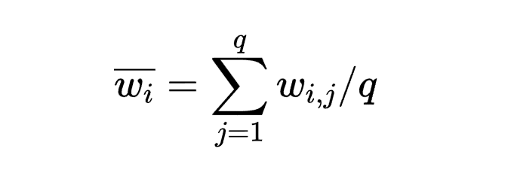
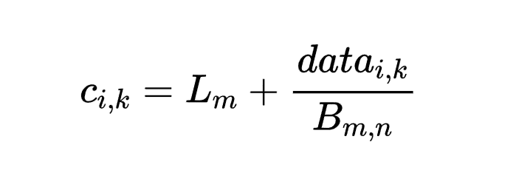
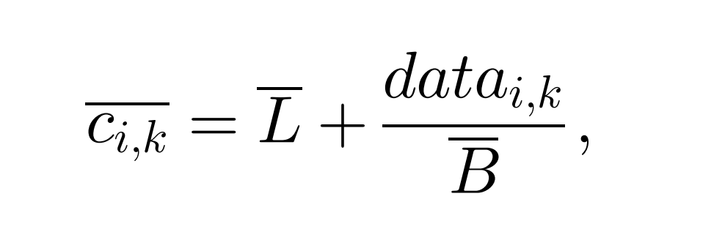
异构调度需要考虑的问题
3. 抽象尝试
给执行图 DAG 的点、边附加语义
任务在平台上的计算效率平均：
任务在平台之间传递的效率平均：

Slide 11
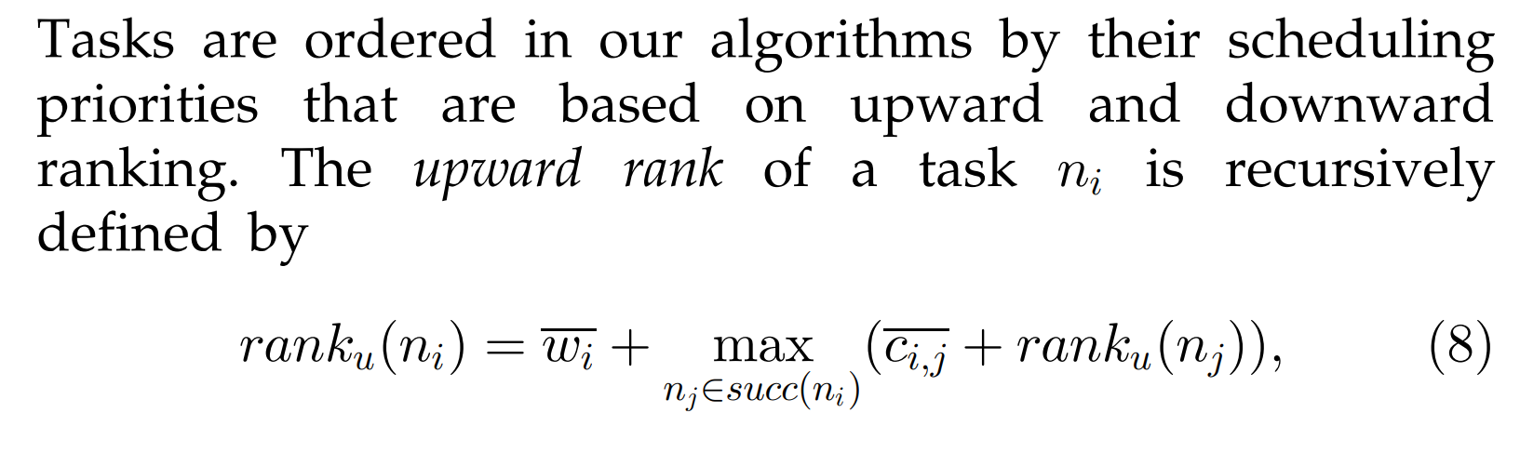
异构调度需要考虑的问题
3. 任务优先级排序
满足 DAG 前提下的任务排序
基于 upward rank 降序：

Slide 12
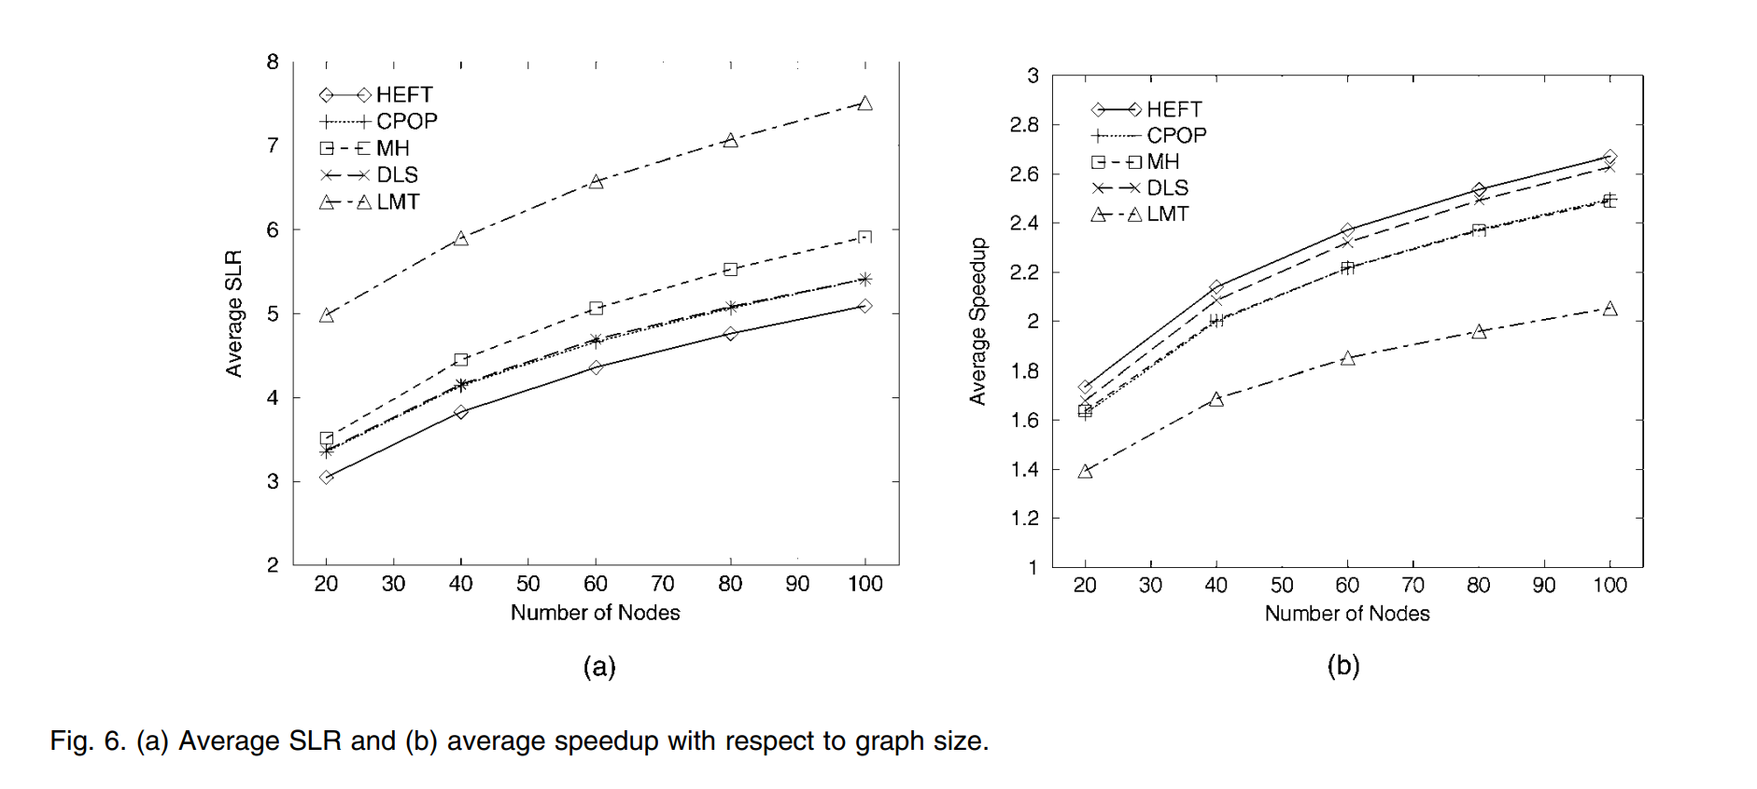
异构调度需要考虑的问题
4. 基于建模提出的两种算法在不同节点量下的表现

Slide 13
感谢您的批评指正
XXX学院
答辩人
同学社
指导老师
同学社
Notes:
亮亮图文旗舰店
https://liangliangtuwen.tmall.com

